Slide 1
КОРЬ: КЛИНИКА, ДИАГНОСТИКА, ЛЕЧЕНИЕ, ВАКЦИНОПРОФИЛАКТИКА
31.01.2024г.

Slide 2
Корь представляет собой острое инфекционное заболевание вирусной этиологии, преимущественно с воздушно-капельным путем передачи, проявляющееся в типичной манифестной форме кашлем и (или) насморком, конъюнктивитом, общей интоксикацией, поэтапным высыпанием пятнисто-папулезной сливной сыпи и пигментацией.
СанПиН 3.3686-21 «Санитарно-эпидемиологические требования по профилактике инфекционных болезней», XXXV Профилактика кори, краснухи, эпидемического паротита:

Slide 3
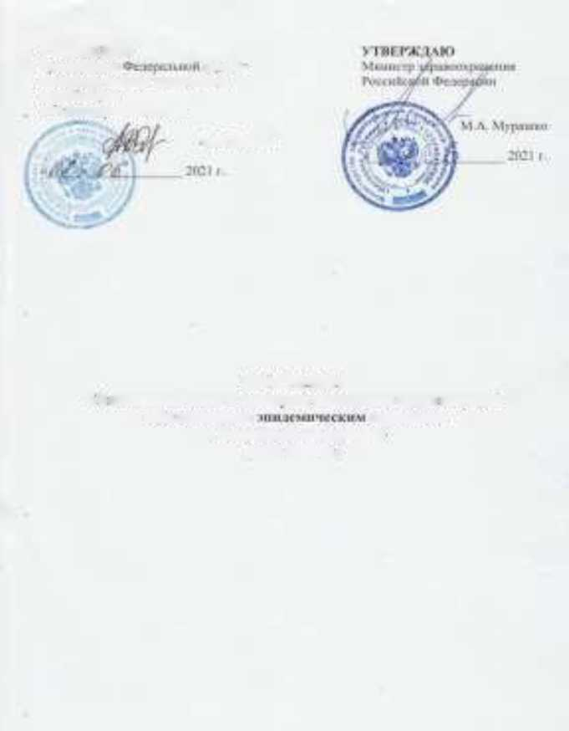
ПРОГРАММА
Элиминации кори и краснухи, достижения спорадической заболеваемости эпидемическим паротитом в Российской Федерации
2021 - 2025
о
Обеспечение и поддержание высоких уровней охвата вакцинацией и ревакцинацией (> 95%).
Достижение и поддержание повсеместного уровня заболеваемости <1 на 1 млн. населения
УТЯЕНВДАЮ
I’swoatLUiruife ej'wf^e
ih' н« i»»ру ■ <4*f мимiм н|«а« noqarfmw ий
й *»'ли!и\'*н» *«iiinain
ПРОГРАММА
«Элиминации кори и краснухи, достижение спорадической заболеваемости эпидемическим паротитом в Российской Федерации в 2021-2025гг»

Slide 4
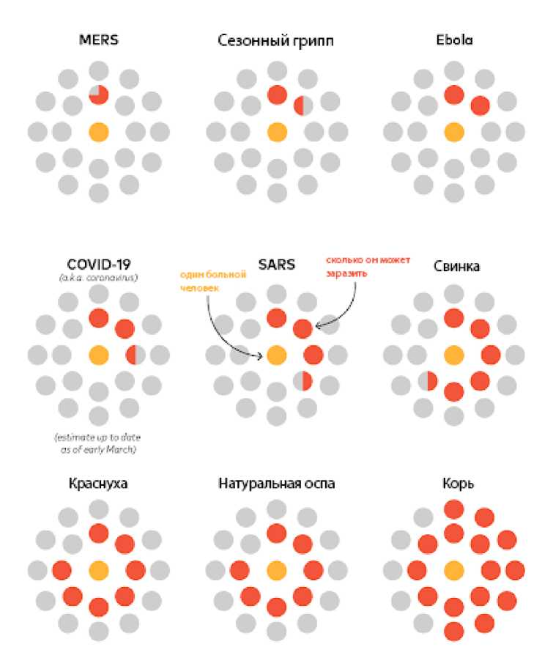
КОРЬ-ПРОБЛЕМА ВЫСОКОЙ КОНТАГИОЗНОСТИ
9 из 10
А ИНЙ1>*
окружающих больного восприимчивых людей любого возраста будут заражены
ОКОЙ КОНТАГИОЗНОСТИ
Источником инфекции является больной корью в конце инкубационного периода (за 1-2 суток до появления симптомов заболевания) и до конца 4-х суток с момента появления сыпи. В период угасания сыпи больной практически не заразен. При осложненном течении больной корью является заразным в течение 10-12 дней от начала болезни

Slide 5
КОРЬ: ЦИКЛИЧНОСТЬ И ЭТАПНОСТЬ
Инкубационный период
10 -14 дней (диапазон - 7-23 дня)
Катаральный период
3 - 5 дней
КАТАРАЛЬНЫЙ ПЕРИОД
❖ Острое начало
❖ Синдром интоксикации
❖ Катаральные симптомы со стороны дыхательных путей: кашель, ринит
❖ Конъюнктивит
❖ Симптом Бельского-Филатова- Коплика
(в конце периода)
ПЕРИОД ВЫСЫПАНИЙ
❖ Сохранение или усиление
интоксикации и катаральных явлений
❖ Сыпь на теле: пятнисто-папулезная, крупная, сливная
❖ Характерна этапность высыпаний
ПЕРИОД ПИГМЕНТАЦИИ
❖ Пигментация элементов сыпи
❖ Снижение симптомов интоксикации и катаральных явлений
Период высыпаний
3 дня
Период пигментации
с 3-го дня от начала

Slide 6
ТРЕБУЮТ ВНИМАНИЕ
КОРЬ: КАТАРАЛЬНЫЙ ПЕРИОД
►Лихорадка / интоксикация
► Катаральные явления
►Двусторонний конъюнктивит
►Лихорадка / интоксикация
►Этапность высыпаний
►Двусторонний конъюнктивит
КОРЬ: ПЕРИОД ВЫСЫПАНИЙ

Slide 7
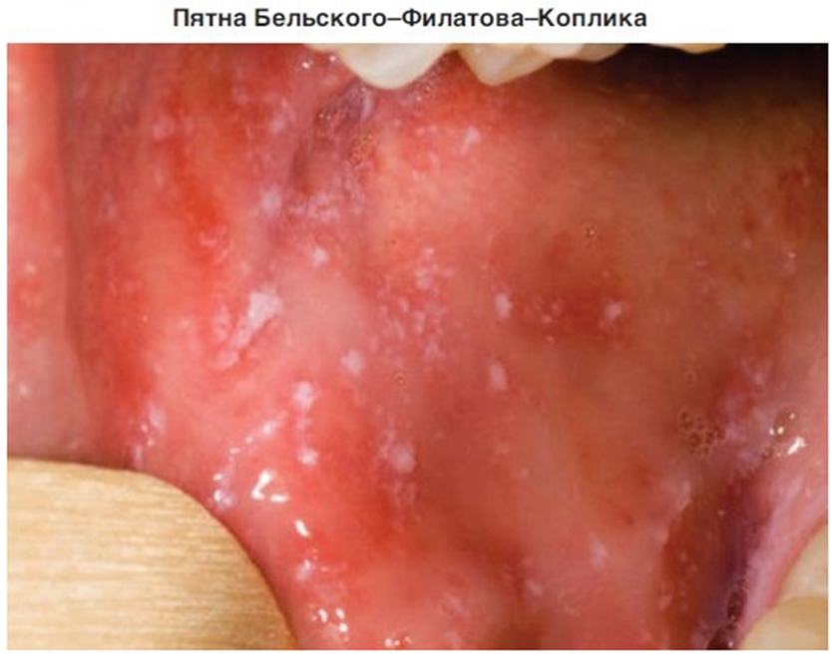
КОРЬ: КАТАРАЛЬНЫЙ ПЕРИОД
серовато-белые пятнышки размером с песчинку, окружённые красным венчиком

Slide 8
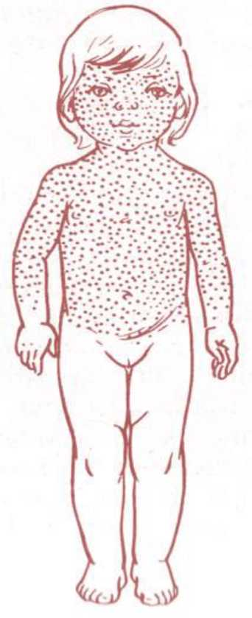
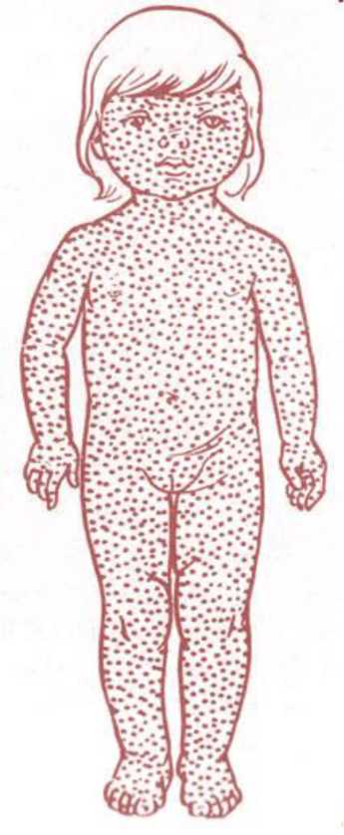
КОРЬ: ЭТАПНОСТЬ ПОЯВЛЕНИЯ СЫПИ
1-й день сыпи
2-й день сыпи
3-й день сыпи

Slide 9
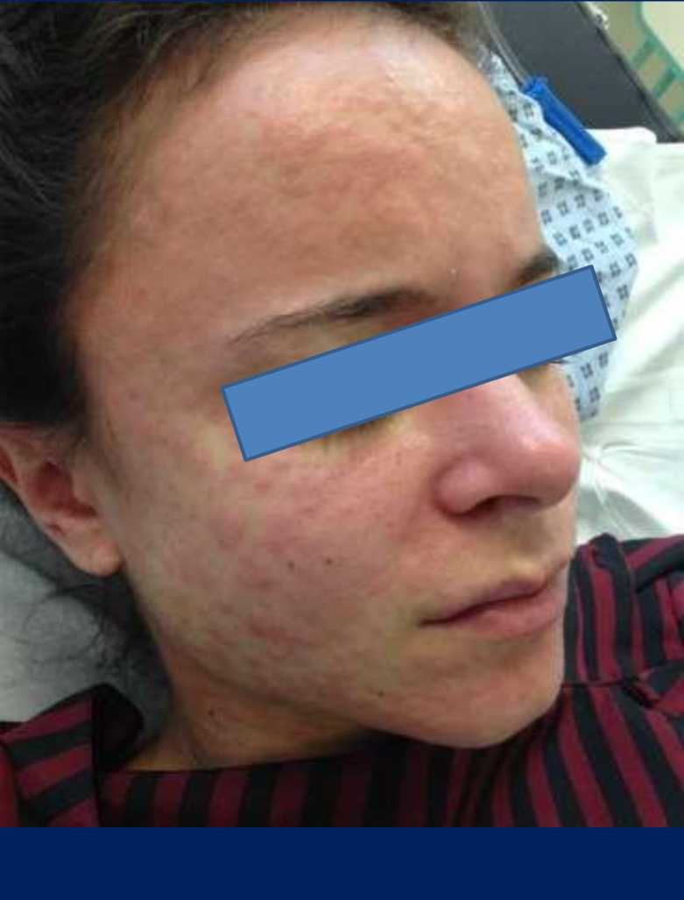
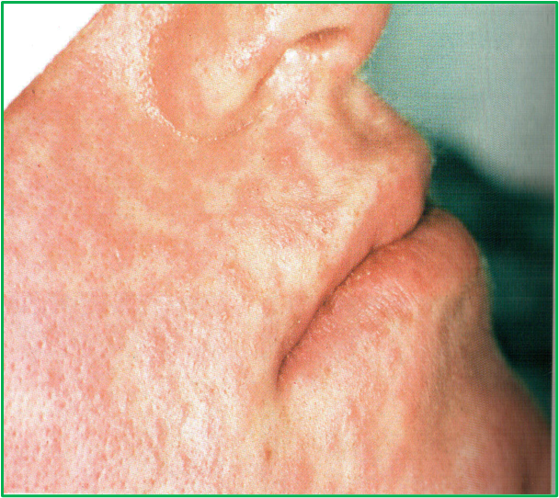
КОРЬ: ПЕРИОД ВЫСЫПАНИЙ

Slide 10
КОРЬ: ПОКАЗАНИЯ ДЛЯ ГОСПИТАЛИЗАЦИИ
тяжелое клиническое течение заболевания;
независимо от формы течения заболевания:
✓ лица из организаций с круглосуточным пребыванием детей или взрослых;
✓ лица, проживающие в общежитиях и в неблагоприятных бытовых условиях (в том числе коммунальных квартирах)
В направлениях на госпитализацию наряду с анкетными данными указываются первоначальные симптомы заболевания, сведения о проведенном лечении и профилактических прививках, а также данные эпидемиологического анамнеза.
СанПиН 3.3686-21 «Санитарно-эпидемиологические требования по профилактике инфекционных болезней», XXXV. Профилактика кори, краснухи, эпидемического паротита:
Выписка из стационара осуществляется после исчезновения клинических симптомов, но не ранее чем через 5 дней с момента появления сыпи. Допуск реконвалесцентов в организованные коллективы детей и взрослых разрешается после клинического выздоровления даже при наличии вторичных случаев заболевания в очаге.

Slide 11
Лабораторное подтверждение
диагноза «корь»
является ОБЯЗАТЕЛЬНЫМ !

Slide 12
КОРЬ: ОБЯЗАТЕЛЬНЫЕ ТРЕБОВАНИЯ К ЛАБОРАТОРНОЙ ДИАГНОСТИКЕ
Основной
(обязательный)
КОРЬ: ОБЯЗАТЕЛЬНЫЕ ТРЕБОВАНИЯ К ЛАБОРАТОРНОЙ ДИАГНОСТИКЕ
Больные корью и подозрительные на это заболевание подлежат обязательному серологическому обследованию. Взятие крови у больного на 4 - 5 день с момента появления сыпи организует лечебно-профилактическое учреждение, где выявлен больной. При госпитализации больного взятие крови осуществляется в стационаре. При изоляции больного на дому забор крови осуществляется в домашних условиях специалистами лечебно-профилактического учреждения, в котором был выявлен больной.
Отобранная кровь центрифугируется и сыворотка (при невозможности центрифугирования - кровь) с сопроводительным документом "Направление на лабораторное исследование" в 2-х экземплярах (заполнив часть А) направляются в лабораторию ФБУЗ «Центр гигиены и эпидемиологии в Республике Хакасия», г. Абакан, ул. Маршала Жукова, 5-1. Зав. Отделом эпидемиологии Белогорлова Екатерина Евгеньевна 8-923-516-0552, 8(3902)22-74-25
Доставка сыворотки (крови) в центр госсанэпиднадзора в субъекте Российской Федерации должна быть осуществлена в срок не позднее 48 часов с момента отбора материала. Ответственным за своевременное взятие серологического материала и его доставку в вирусологическую лабораторию центра госсанэпиднадзора в субъекте Российской Федерации является руководитель лечебно-профилактического учреждения, в котором выявлен больной.
ИФА: сыворотка крови 4-5 дни сыпи (№1) ► 10-14 дней (№2)

Slide 13
КОРЬ: ПРИНЦИПЫ ВЕДЕНИЯ БОЛЬНЫХ
Лечение кори патогенетическое и симптоматическое, специфическая противовирусная терапия не разработана.
Лечение больных корью может проводиться в домашних условиях при нетяжелом течении заболевания, наличии санитарногигиенических условий и возможности обеспечения рационального питания и ухода за пациентом.
В течение всего лихорадочного периода и в первые двое суток апирексии больные должны соблюдать постельный режим
При повышении температуры тела выше 38— 38,5°С назначаются жаропонижающие средства (НПВС)
Необходимо каждые 2-3 часа промывать глаза 2% раствором гидрокарбоната натрия и проводить туалет полости носа.
В случаях присоединения осложнений бактериальной этиологии (бронхит, пневмония, отит и др.) назначают антибактериальную терапию.

Slide 14
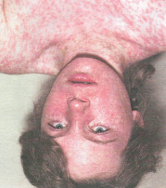
Осложнение при кори могут сформироваться на любом этапе инфекции!!!
Собственно коревые осложнения, обусловленные вирусом кори (первичные, специфические)
Органы дыхания (ларингит, ларинготрахеит, бронхит, бронхиолит, пневмония 1-6%)
ЖКТ (энтерит, гастрит)
Неспецифические осложнения (вторичные), вызванные иными возбудителями
Нервная система (энцефалит, менингоэнцефалит, менингит, миелит) 0,01-0,02%
С вирусом кори ассоциируются:
Медленно прогрессирующее дегенеративное заболевание – подострый склерозирующий панэнцефалит (6-22 случая на 1млн),
• Корь может активизировать течение туберкулеза;
• Корь у беременных женщин ведет к потере плода
Развитие хронических заболеваний
Системная красная волчанка
Болезнь Педжета (деформирующий остит)
Рассеянный склероз
Гломерулонефрит
Органы зрения (конъюнктивит, блефарит, кератит, кератоконъюнктивит)
Органы слуха (отит, мастоидит) 7-9%
Мочевыделительная система (цистит, пиелонефрит)
Кожа (пиодермия, абсцесс, флегмона)

Slide 15
КОРЬ: Плановая вакцинация в рамках Национального календаря прививок РФ
12 месяцев *
6 лет
Корь, краснуха, паротит
(ветряная оспа)
Корь, краснуха, паротит
* Детей, родившихся от серонегативных к вирусу кори матерей, вакцинируют в возрасте 8 месяцев, далее - в 14-15 месяцев жизни (интервал >6 месяцев) ив 6 лет.
[применимо только к моновакцине против кори]
(На 6-15-е сутки после вакцинации, как вариант нормального инфекционного процесса, возможны кратковременное повышение температуры тела, катаральные явления, иногда появление кореподобной сыпи).
Вне зависимости от выраженности реакции на прививку, ребёнок безопасен для окружающих.

Slide 16
КОРЬ: Подчищающая вакцинация в рамках Национального календаря прививок РФ
Дети от 1 года до 17 лет (включительно), взрослые от 18 до 35 лет (включительно), не болевшие, не привитые, привитые однократно, не имеющие сведений о прививках против кори;
Взрослые от 36 до 55 лет (включительно), относящиеся к группам риска (работники медицинских и организаций, осуществляющих образовательную деятельность, организаций торговли, транспорта, коммунальной и социальной сферы; лица, работающие вахтовым методом, и сотрудники государственных контрольных органов в пунктах пропуска через государственную границу РФ), не болевшие, не привитые, привитые однократно, не имеющие сведений о прививках против кори.
Проводится двукратно с интервалом не менее 3-х месяцев между прививками.
Лица, привитые ранее однократно, подлежат проведению однократной иммунизации с интервалом не менее 3-х месяцев между прививками.

Slide 17
КОРЬ: Вакцинация по эпидемическим показаниям (экстренная профилактика)
Контактные лица из очагов без ограничения возраста:
не болевшие,
не привитые,
не имеющие сведений о профилактических прививках, - однократно привитые старше 6 лет.
Вакцинация: первые 72 часа после контакта (до 7 дней при расширении границ очага)
Иммуноглобулинопрофилактика: первые 5 дней после контакта
(с 3-х месяцев жизни); 1,5 или 3,0 мл в/м.

Slide 18
Список пациентов, поступивших в ГБУЗ РХ "РКИБ" за период с 05.10.2023 по 27.01.2024 с подозрением на корь (2 случая кори лабораторно подтвержденных, 1 диагноз снят)
пациент | Дата заболевания | Дата обращения | Дата госпитализации | Место работы / учебы | Предварительный диагноз, кратко | Клинические проявления | Эпидемический анамнез | Результат лабораторного обследования
№1 3 года 11 мес | 03.10. 2023 | 05.10. 2023 | 05.10. 2023 | н/орг | Корь? Аденовирусная инфекция? Аллергический дерматит. | конъюнктивит, сыпь | НЕ ПРИВИТ, Отдыхали на юге России с 19.09.2023 по 22.09.2023, контактировали с ребенком, которому в дальнейшем был выставлен Ds: Корь, лабораторно не подтвержденный. 22.09.2023 уехали в Анапу, далее в Сочи и 02.09.2023 прибыли в г.Абакан самолетом-прямой рейс Сочи-Абакан. | Jg М к вирусу кори обнаружен (результат от 09.10.2023 ФБУЗ "Центр гигиены и эпидемиологии в Красноярском крае" | Лабораторно подтвержденные случаи
№2 2 года | 22.01. 2024 | 27.01. 2024 | 27.01. 2024 | д/с г. Абакан, | корь? | Наличие пятен Филатова–Коплика–Бельского, этапность сыпи, конъюнктивит, склерит, высокая температура тела 40,5 | НЕ ПРИВИТ, Со слов мамы, находились в контакте с ребенком с такими же симптомами | Jg М к вирусу кори обнаружен (результат от 29.01.2024 ФБУЗ "Центр гигиены и эпидемиологии в Красноярском крае"
№3 41 год | 05.01. 2024 | 11.01. 2024 | 11.01. 2024 | работает по найму не официально | КОРЬ? | Наличие пятен Филатова–Коплика–Бельского, склерит, конъюнктивит, высокая температура тела 39,2, этапность сыпи, увеличение шейных лимфоузлов, кашель | НЕ ПРИВИТ ездил на свадьбу в г. Симферополь с 18-28.12.23 Самолет Красноярск-Сочи; поезд: Сочи-Симферополь | Диагноз корь снят на основании: Ig M к кори не обнаружено, дата исследования 15.01.2024. Выставлен окончательный диагноз: Аденовирусная инфекция | Корь лабораторно не подтверждена,

Slide 19
БЛАГОДАРЮ ЗА ВНИМАНИЕ

Slide 20
Дифференциально-диагностические признаки острых инфекционных болезней, протекающих с экзантемой
Болезнь | День появления сыпи | Тип сыпи | Локализация сыпи | Динамика высыпаний | Характерные клинические синдромы
Корь | 3-5-й | Пятнисто папулёзная | 1-й день - лицо, 2-й - туловище, 3-й - конечности | Этапность, пигментация, шелушение | Лихорадка, катаральные симптомы, пятна Бельского-Филатова-Коплика
Краснуха | 1-2-й | Мелкопятнистая | Лицо, разгибательные поверхности конечностей, спина | Исчезает без пигментации | Увеличение затылочных, заушных и заднешейных лимфатических узлов
Энтеровирусная экзантема | 1-3-й | Пятнистая | Лицо, туловище; на высоте лихорадки или при её снижении | Исчезает в течение суток | Лихорадка, головная боль, слабость, рвота, гиперемия верхней половины туловища
Аллергическая экзантема | 1-й | Полиморфная, зуд; уртикарная | Без определённой локализации | Исчезает без пигментации | Связь с погрешностью в диете, назначением лекарственных средств

